Slide 1
제24강 안드로이드 스튜디오 디자인 도구(1)
리니어 레이아웃 작성
담당교수 : 전응섭 교수
연구실 : 은봉관 8층
연락처 : 02-950-7620
HP) 010-5268-7267

Slide 2
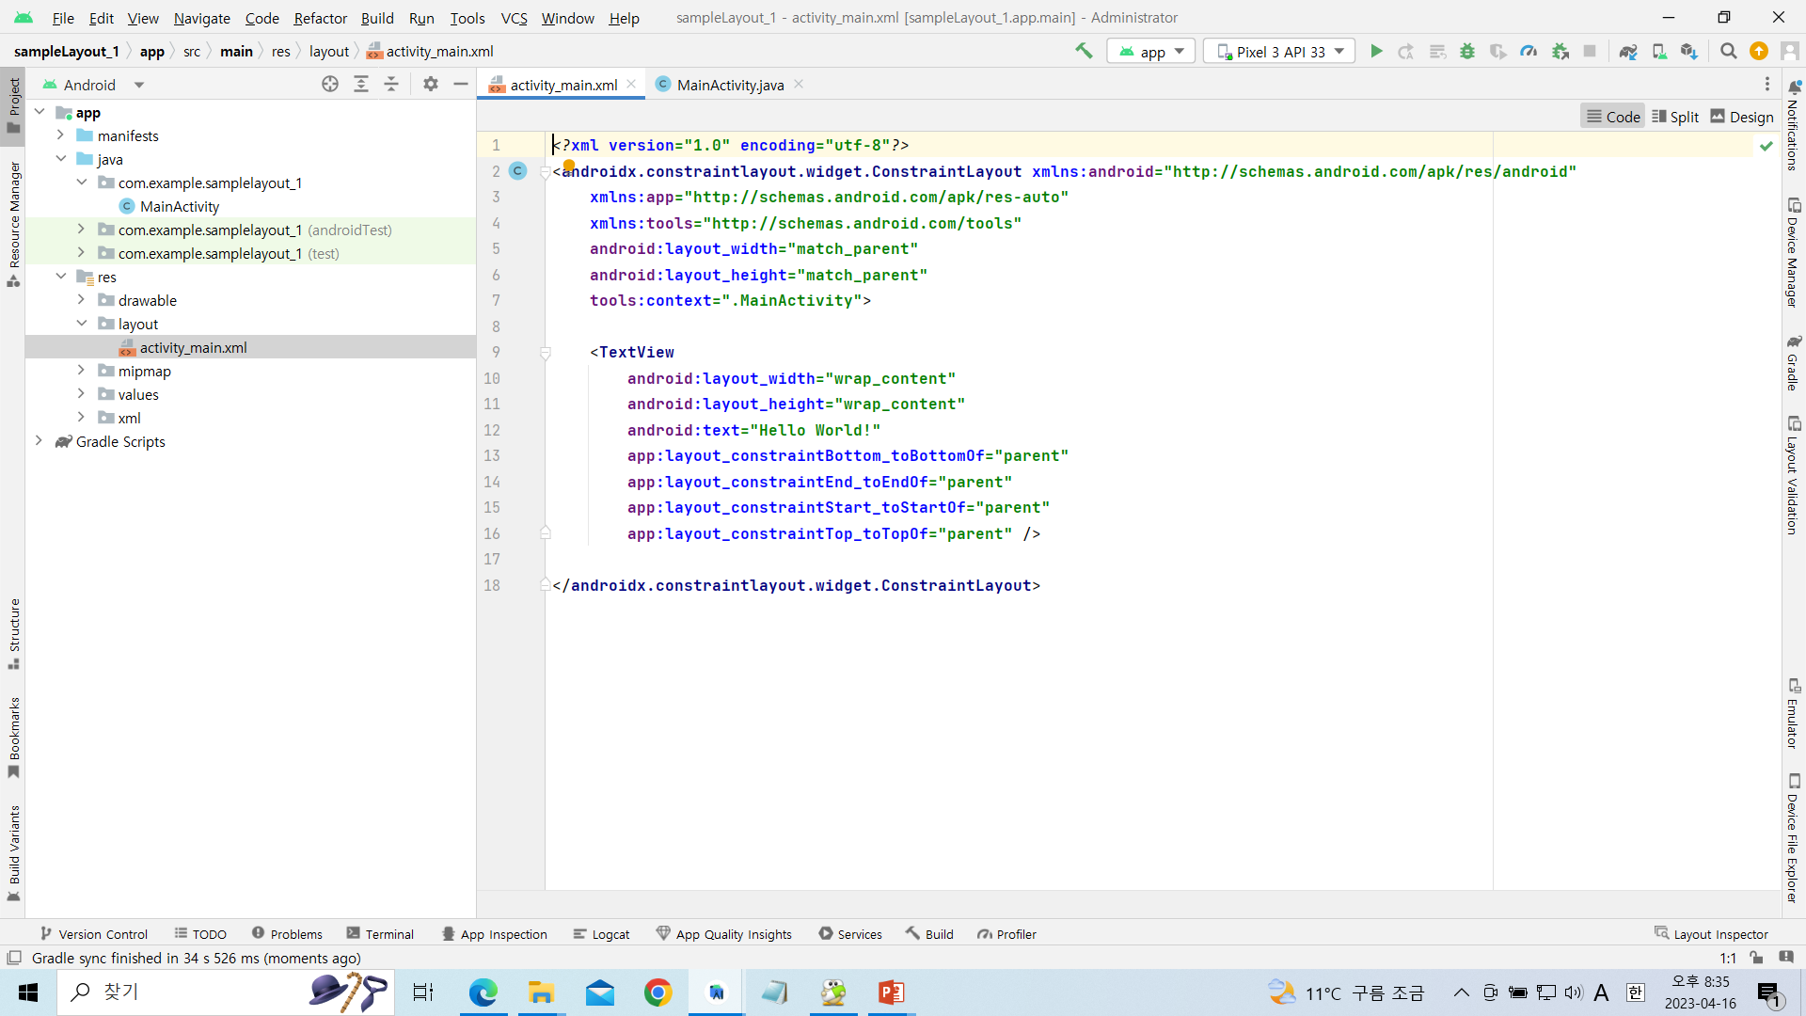

Slide 3
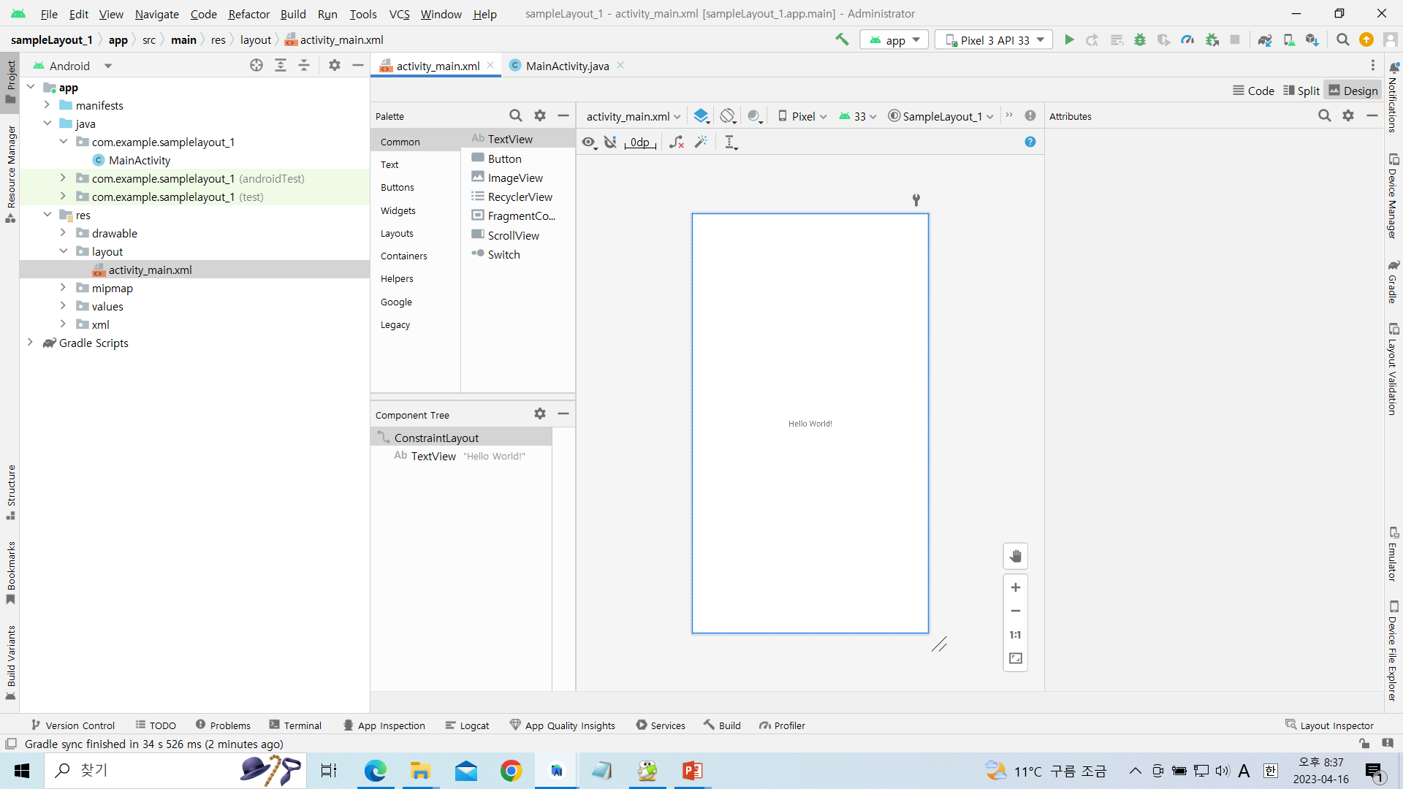
디자이너 도구
Design 탭과 Text 탭

Slide 4
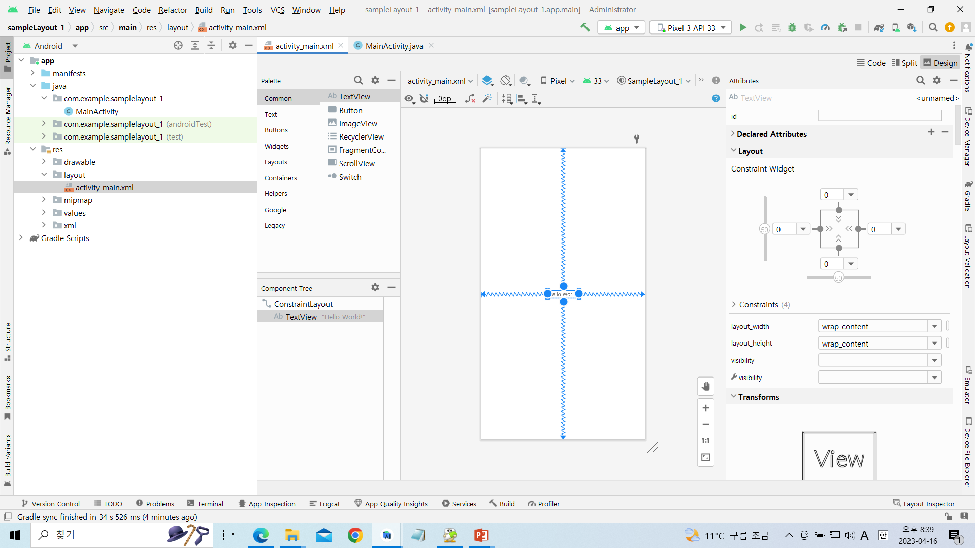
디자이너 도구

Slide 5
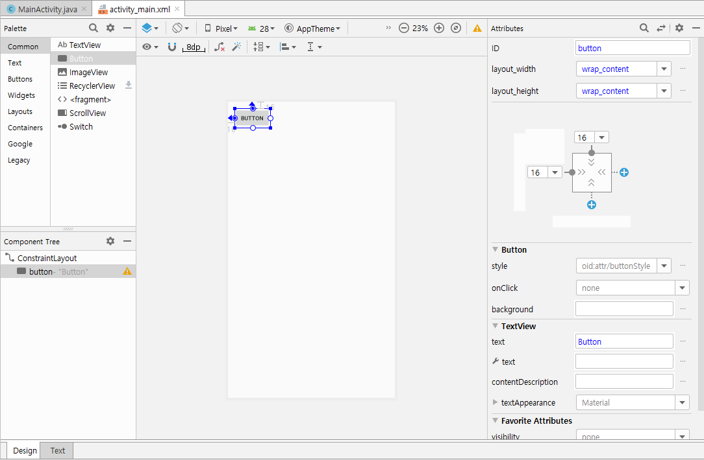
디자이너 도구
빨레트에서 위젯 끌어다 놓기와 위젯의 속성 설정하기

Slide 6
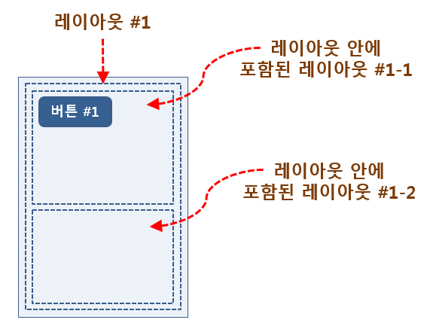
레이아웃 안에 레이아웃 포함시키기
레이아웃도 뷰이기 때문에 레이아웃 안에 레이아웃을 포함시킬 수 있음

Slide 7
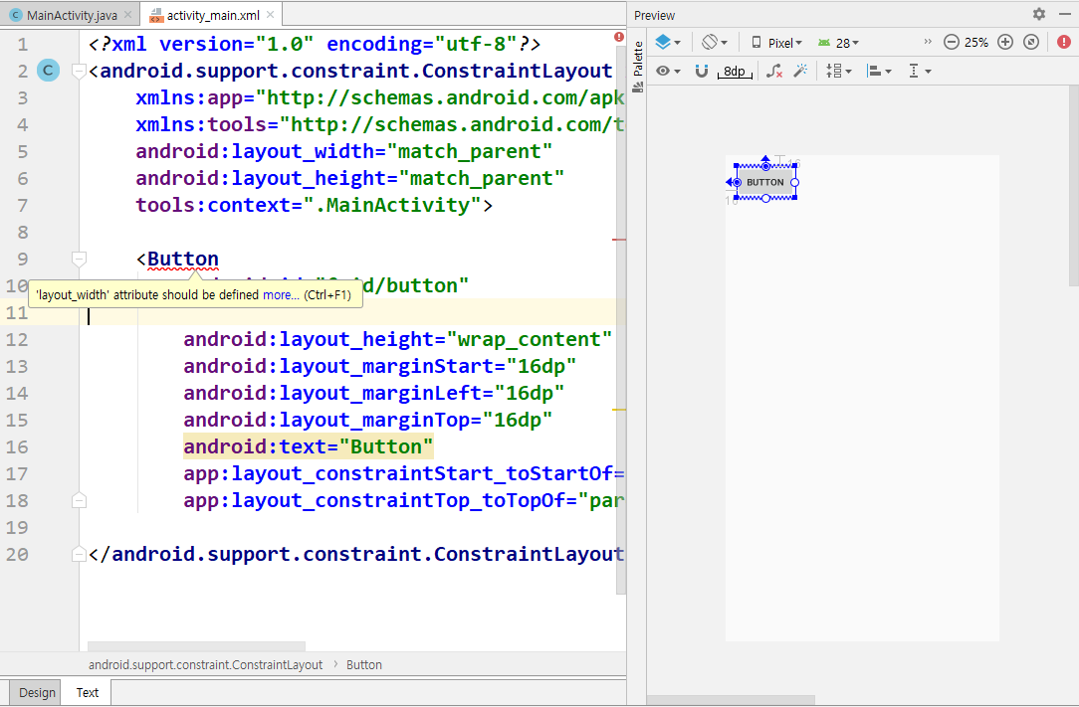
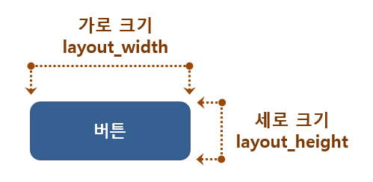
가로 크기와 세로 크기 속성
가로 크기와 세로 크기는 뷰의 필수 속성
속성 제거 시 에러 표시

Slide 8
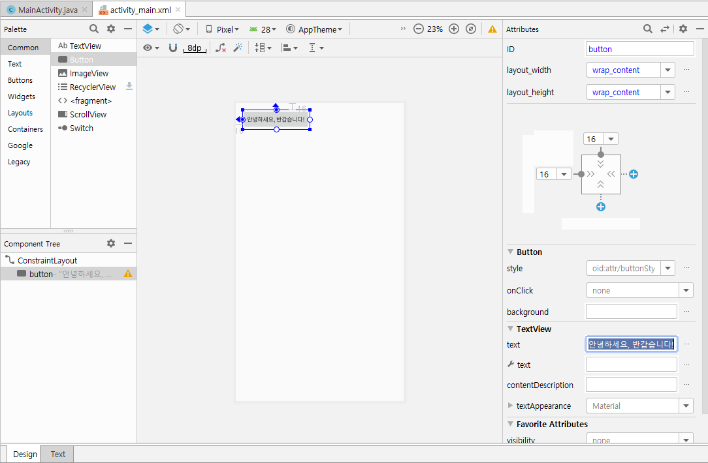
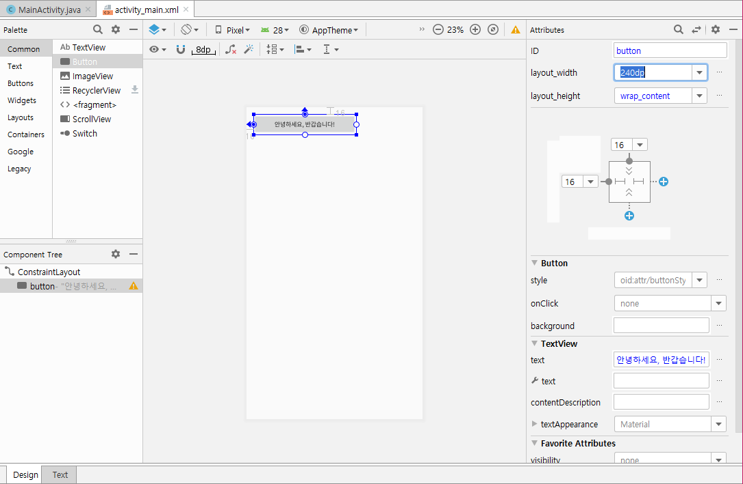
크기 지정 방법
[필수] layout_width, layout_height
- 가장 기본적이면서 필수 속성으로 뷰의 폭과 높이를 설정함
(1) match_parent
뷰그룹에 남아 있는 여유 공간을 채움
(2) wrap_content
뷰에 들어 있는 내용물의 크기에 따라 뷰의 크기가 결정됨
(3) 크기 값 지정
크기를 고정된 값으로 직접 지정하고 싶을 때 사용함
ex) “100px”, “200dp”

Slide 9
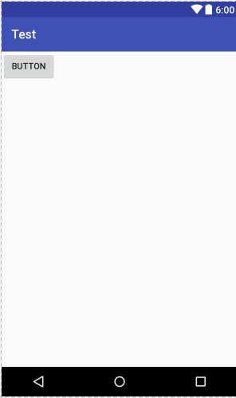
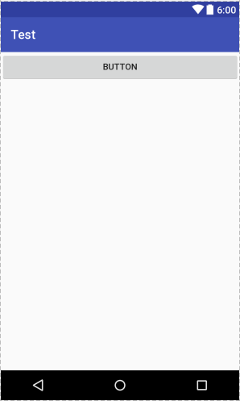
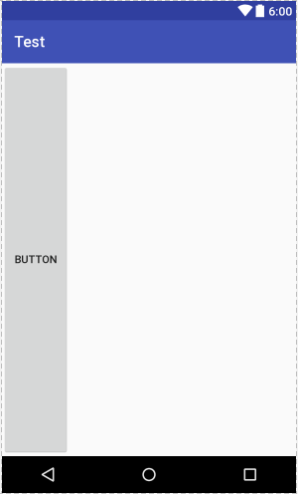
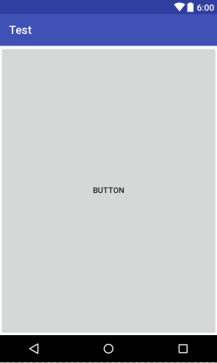
최상위 레이아웃을 다른 것으로 변경한 경우
match_parent와 wrap_content 적용 상태를 확실하게 구분할 수 있음

Slide 10
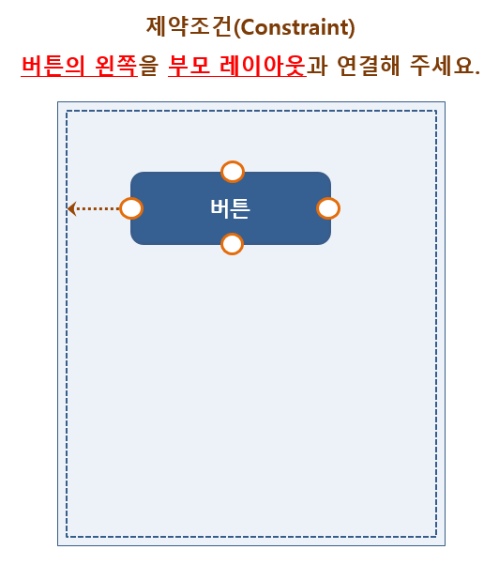
연결선으로 만드는 제약조건
레이아웃 기초 익히기
뷰의 위, 아래, 왼쪽, 오른쪽의 연결점을 부모 레이아웃의 벽면과 연결하면 제약조건 생성
같은 레이아웃 안에 들어있는 다른 뷰와 연결 가능
연결점을 연결할 수 있는 타깃
- 같은 레이아웃 안에 들어 있는 다른 뷰의 연결점
- 부모 레이아웃의 연결점
- 가이드라인(Guideline)

Slide 11
새로운 프로젝트 생성
SampleConstraintLayout이라는 이름으로 새로운 프로젝트 생성
화면 왼쪽 윗부분에 버튼 추가

Slide 12
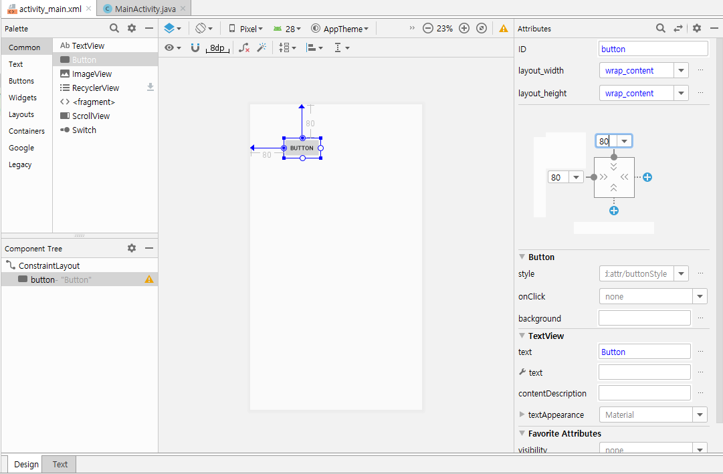
연결선 생성
왼쪽과 위쪽에 있는 연결점을 부모 레이아웃의 벽면과 연결

Slide 13
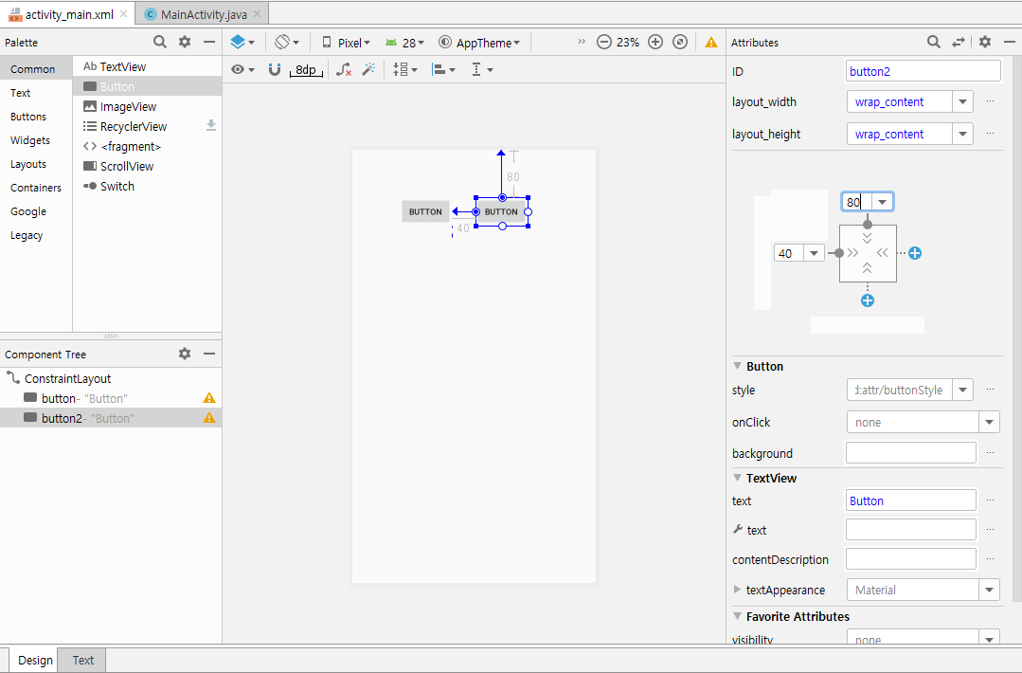
버튼 하나 더 추가하고 연결선 생성
버튼 추가 후 부모 레이아웃 및 기존 버튼과 연결선 생성

Slide 14
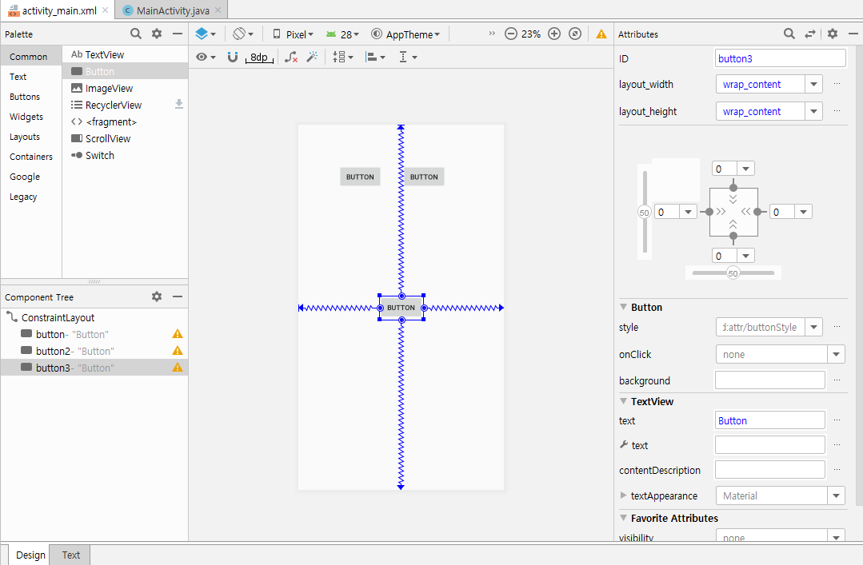
화면 가운데에 뷰 배치하기
버튼 추가 후 위, 아래, 왼쪽, 오른쪽 모두 부모 레이아웃과 연결선 생성
좌우 또는 위,아래를 쌍으로 연결하면 그 가운데에 배치됨

Slide 15
바이어스 사용하기
양쪽 또는 상하로 연결된 경우 오른쪽 제약조건 미리보기 창에서 바이어스(Bias)를 이용해 위치 조정 가능

Slide 16
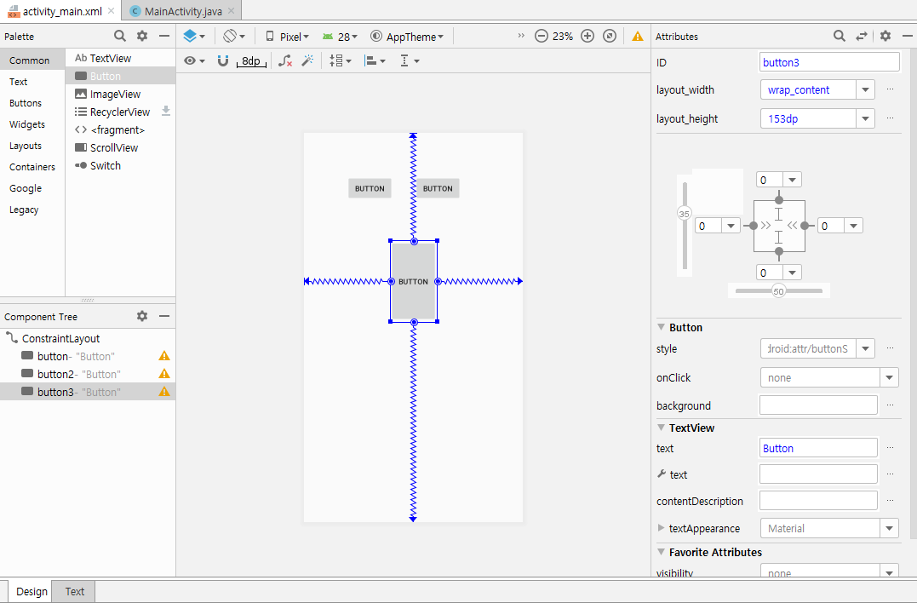
뷰의 크기 조정
모서리에 있는 핸들(Handle)을 이용해 뷰의 크기 조정 가능

Slide 17
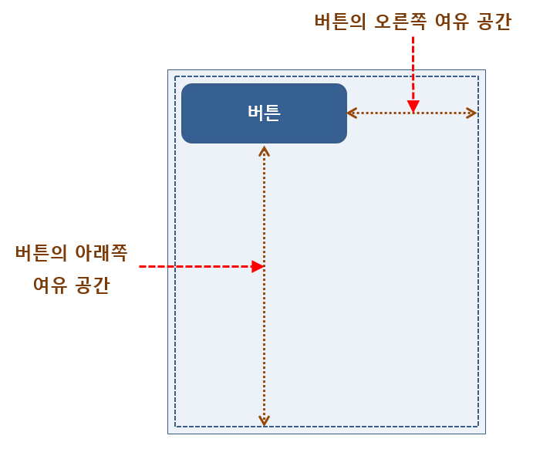
뷰가 차지할 수 있는 여유공간
부모 레이아웃 안에서 뷰가 차지할 수 있는 여유공간은 레이아웃에 의해 결정됨

Slide 18
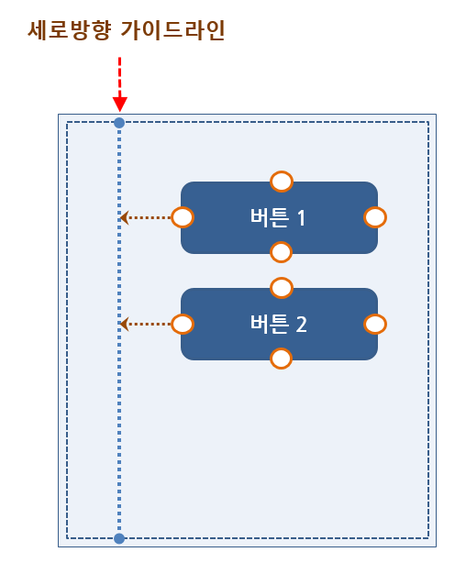
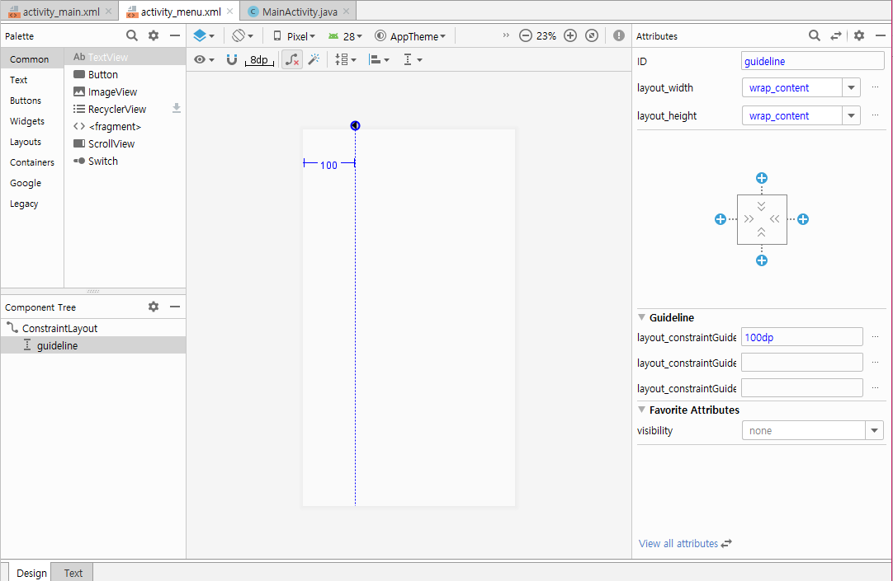
가이드라인 사용하기
일정 기준선으로 뷰를 정렬할 때나 기준선에 맞추어 추가할 때 사용됨

Slide 19
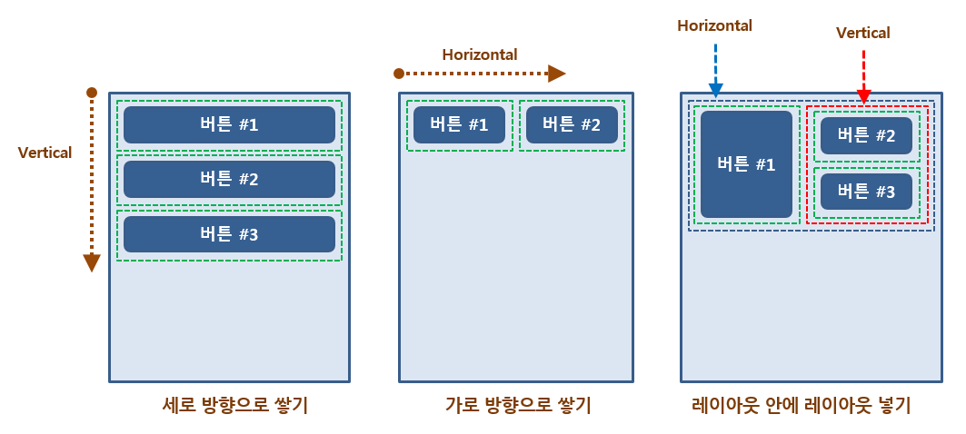
리니어 레이아웃 사용방식
리니어 레이아웃 사용하기

Slide 20
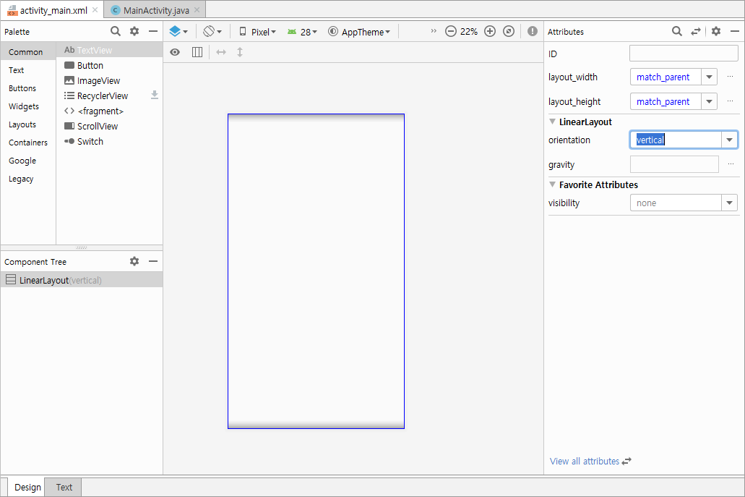
리니어 레이아웃 – 방향 설정하기
방향 속성은 리니어 레이아웃의 필수 속성임
가로(horizontal), 세로(vertical)

Slide 21
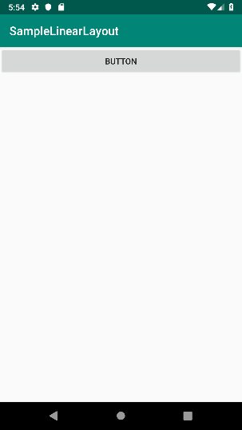
리니어 레이아웃 – 방향 설정하기 (계속)
[세로 방향으로 설정한 경우]
[가로 방향으로 설정을 바꾼 경우]
[버튼의 layout_width 속성을 wrap_content로 바꾼 경우]

Slide 22
리니어 레이아웃 – 뷰 정렬하기
두 가지 정렬 속성
정렬 속성 | 설 명
layout_gravity | - [외부] 부모 컨테이너의 여유 공간에 뷰가 모두 채워지지 않아 여유 공간 안에서 뷰를 정렬할 때
gravity | - [내부] 뷰에서 화면에 표시하는 내용물을 정렬할 때 (텍스트뷰의 경우, 내용물은 글자가 되고 이미지뷰의 경우 내용물은 이미지가 됨)
layout_gravity
뷰의 layout_width나 layout_height 속성이 match_parent가 아닐 경우에 같이 사용할 수 있음

Slide 23
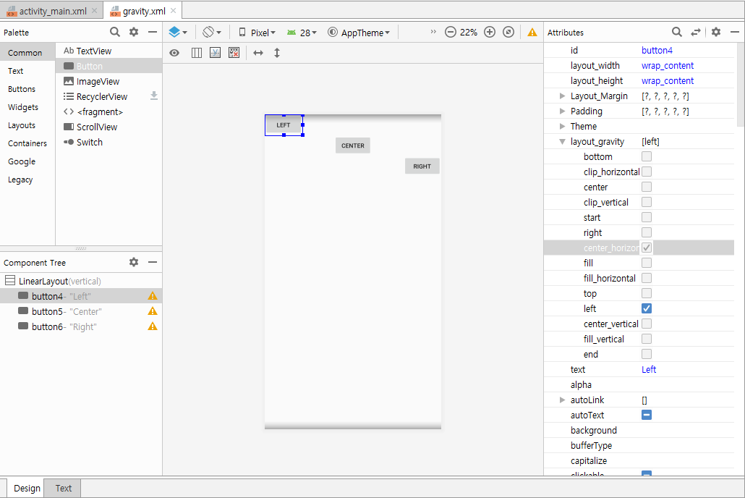
리니어 레이아웃 – 뷰 정렬하기 (계속)

Slide 24
리니어 레이아웃 – 정렬을 위해 사용할 수 있는 값
정렬을 위해 gravity 속성에 지정할 수 있도록 정의된 값
정렬 속성값 | 설 명
top | - 대상 객체를 위쪽 끝에 배치하기
bottom | - 대상 객체를 아래쪽 끝에 배치하기
left | - 대상 객체를 왼쪽 끝에 배치하기
right | - 대상 객체를 오른쪽 끝에 배치하기
center_vertical | - 대상 객체를 수직 방향의 중앙에 배치하기
center_horizontal | - 대상 객체를 수평 방향의 중앙에 배치하기
fill_vertical | - 대상 객체를 수직 방향으로 여유 공간만큼 확대하여 채우기
fill_horizontal | - 대상 객체를 수평 방향으로 여유 공간만큼 확대하여 채우기
center | - 대상 객체를 수직 방향과 수평 방향의 중앙에 배치하기
fill | - 대상 객체를 수직 방향과 수평 방향으로 여유 공간만큼 확대하여 채우기
clip_vertical | - 대상 객체의 상하 길이가 여유 공간보다 클 경우에 남는 부분을 잘라내기 - top|clip_vertical 로 설정한 경우 아래쪽에 남는 부분 잘라내기 - bottom|clip_vertical 로 설정한 경우 위쪽에 남는 부분 잘라내기 - center_vertical|clip_vertical 로 설정한 경우 위쪽과 아래쪽에 남는 부분 잘라내기
clip_horizontal | - 대상 객체의 좌우 길이가 여유 공간보다 클 경우에 남는 부분을 잘라내기 - right|clip_horizontal 로 설정한 경우 왼쪽에 남는 부분 잘라내기 - left|clip_horizontal 로 설정한 경우 오른쪽에 남는 부분 잘라내기 - center_horizontal|clip_horizontal 로 설정한 경우 왼쪽과 오른쪽에 남는 부분 잘라내기

Slide 25
리니어 레이아웃 – 글자 아랫줄 정렬
<LinearLayout xmlns:android="http://schemas.android.com/apk/res/android"
android:orientation="horizontal"
android:layout_width=＂match_parent"
android:layout_height=“match_parent"
android:baselineAligned= "true"
>
글자의 아랫줄 맞추기
1

Slide 26
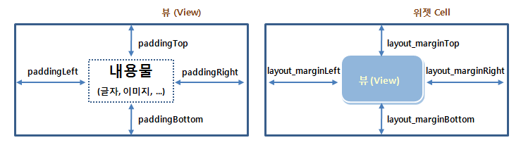
리니어 레이아웃 – 마진과 패딩 설정하기
[padding을 이용한 뷰 내부의 여백 주기]
[layout_margin을 이용한 부모 여유공간과의 여백 주기]
padding 속성
- 뷰 안의 내용물인 텍스트나 이미지와 뷰 안의 영역 사이의 여백을 줄 수 있는 방법
layout_margin 속성
- 부모 컨테이너의 여유 공간과 뷰 사이의 여백을 줄 수 있는 방법
위젯 셀
- 위젯이나 뷰들은 부모 컨테이너로부터 할당된 공간을 차지하게 되며 이를 ‘위젯 셀(cell)’이라고 부름
Notes:
.

Slide 27
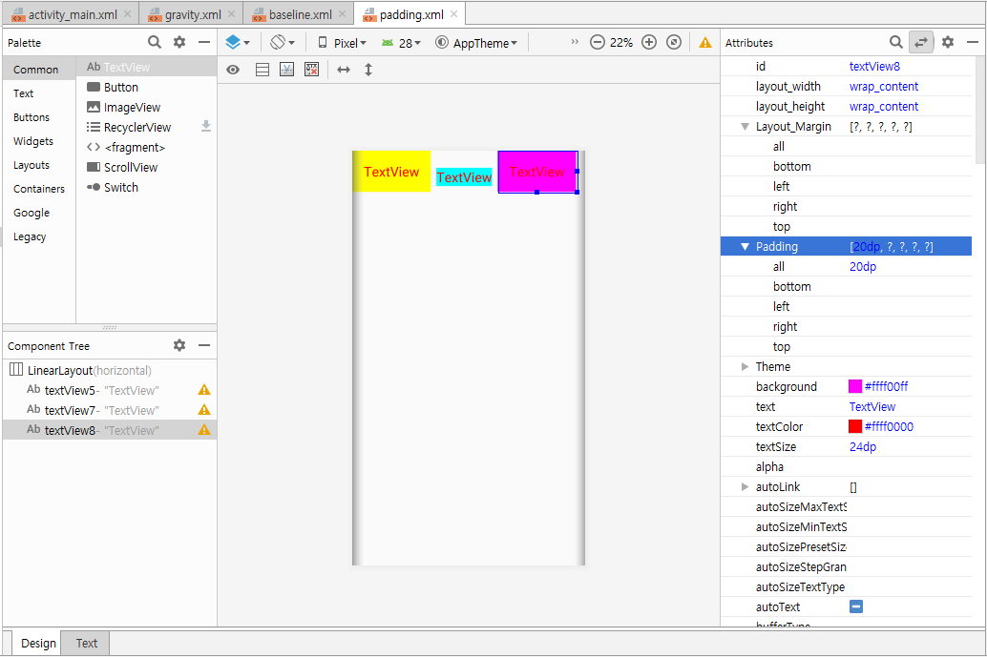
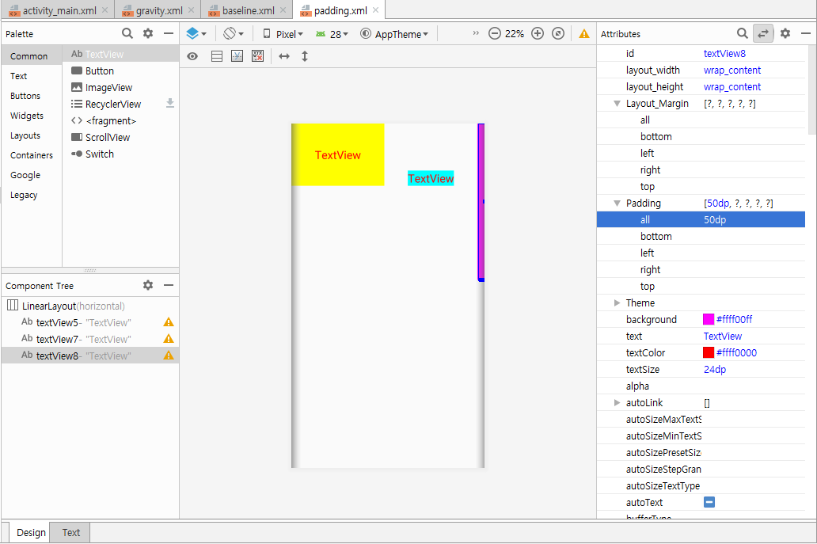
리니어 레이아웃 – 마진과 패딩 설정하기 (계속)

Slide 28
리니어 레이아웃 – 여유공간 분할하기
layout_weight 속성은 같은 남아있는 여유공간을 얼마나 차지할 수 있는지를 비율로 지정하는 것
android:layout_weight 속성 사용
두 개의 뷰에 모두 1 값을 설정한 경우
Notes:
.

Slide 29
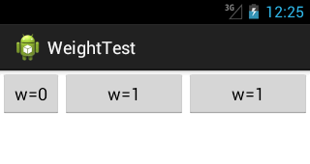
가중치(weight)
가중치를 1로 선언한 2개의 텍스트 뷰들은 남아있는 공간을 동일하게 차지할 것이다.

Slide 30
가중치 예제
버튼, 텍스트 뷰, 에디트 텍스트 등의 뷰들을 가중치를 다르게 하여 배치한 예
에디트 텍스트만 가중치가 1이고 나머지는 전부 0

Slide 31
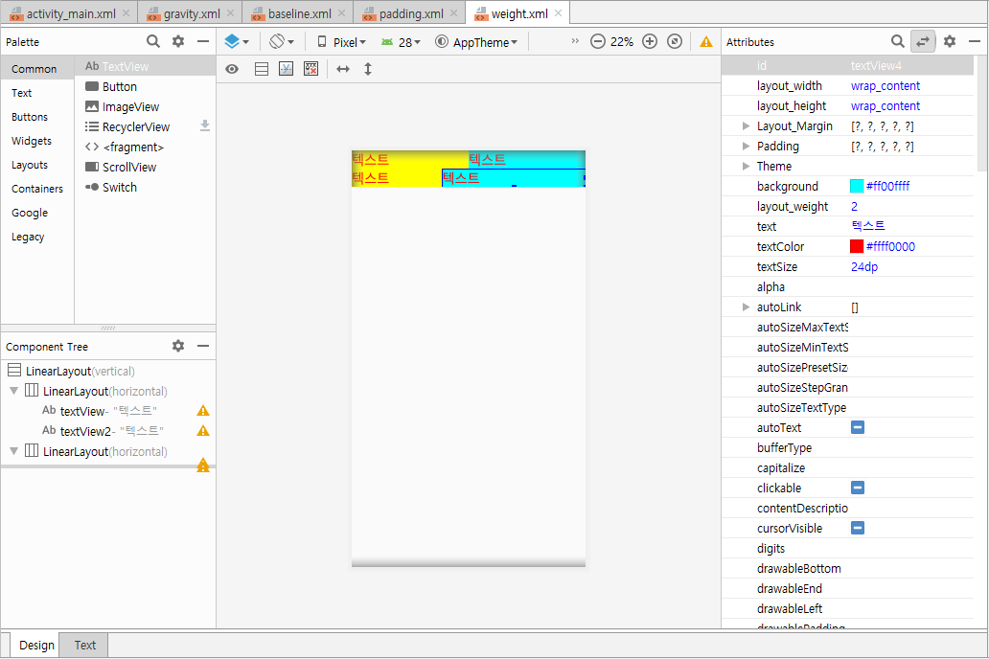
리니어 레이아웃 – 여유공간 분할하기
분할하려는 방향의 크기를 0dp로 하는 경우 공간을 분할하는 효과가 생김
layout_width 속성값을 0dp로 설정한 후 하나는 1, 다른 하나는 2로 설정

Slide 32
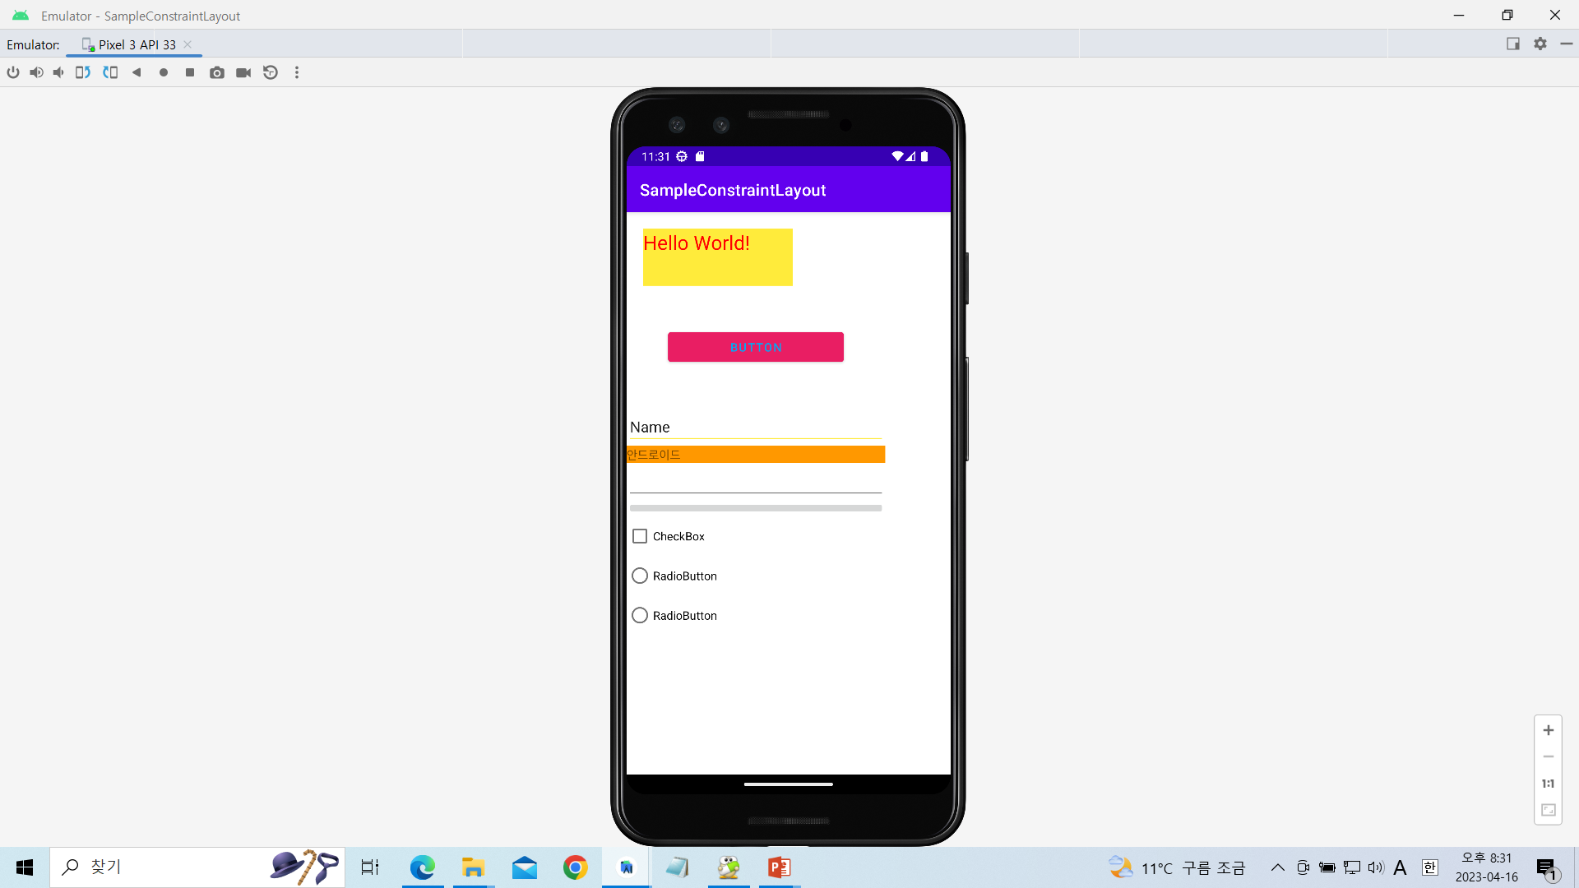
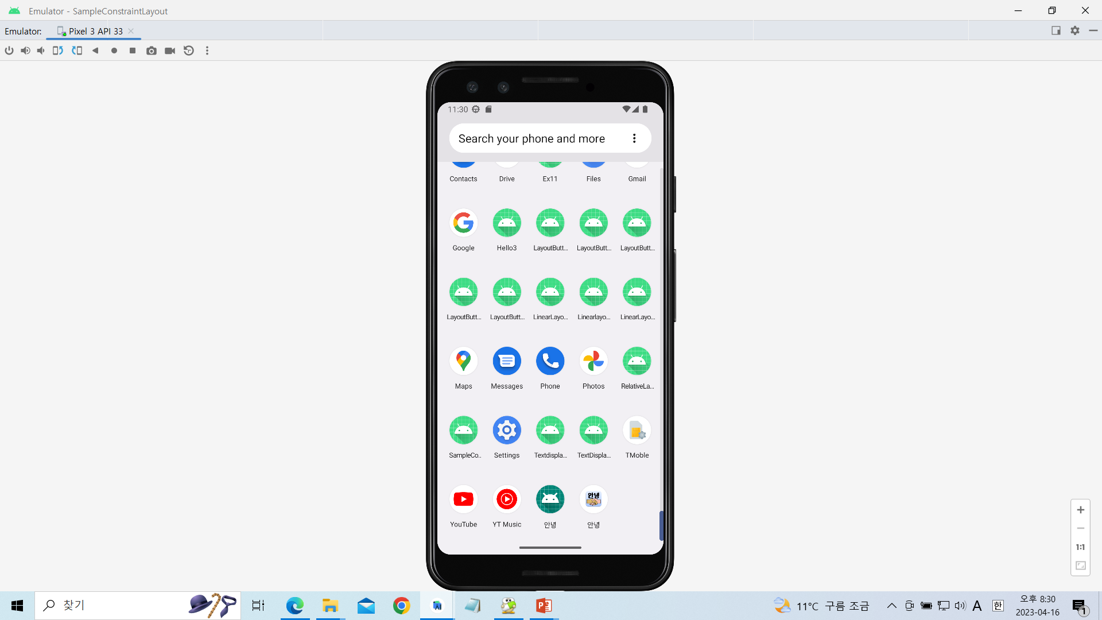
실습과제 : 파렛트를 사용하여 리니어레이아웃 작성하기

Slide 33
